Slide 1
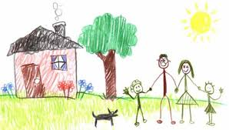
Nastavni predmet: Svet oko nas
Nastavna tema: Raznovrsnost prirode
Nastavna jedinica: Životinje u mojoj okolini
Datum realizacije: 21.4.2020.
Razred : II4
Učiteljica: Milena Živanović
ŽIVOTINJE U MOJOJ OKOLINI

Slide 2
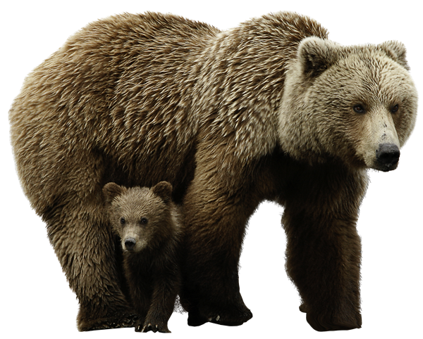
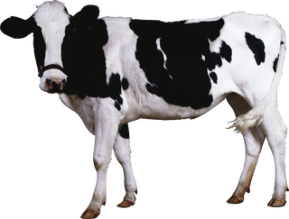
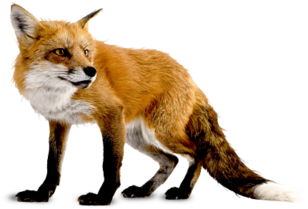
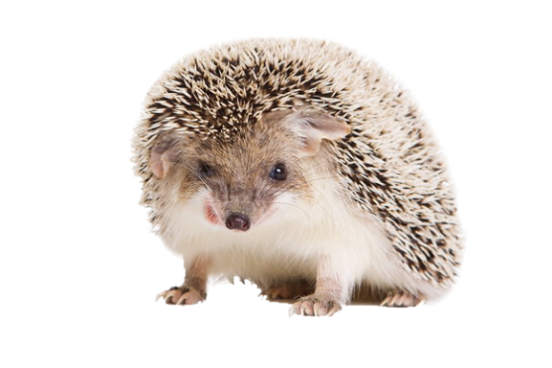
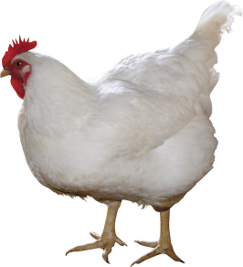
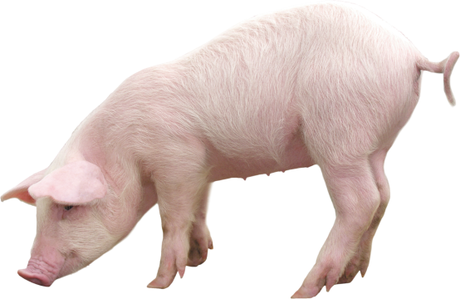
ŽIVOTINJE U MOJOJ OKOLINI
DIVLJE
DOMAĆE

Slide 3
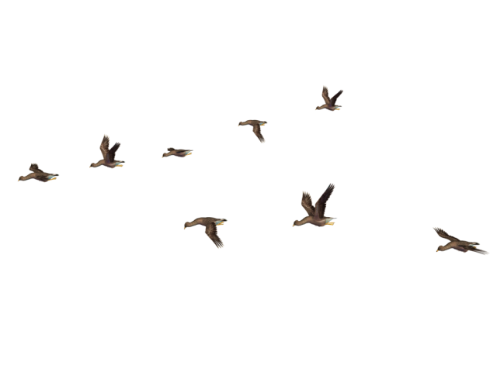
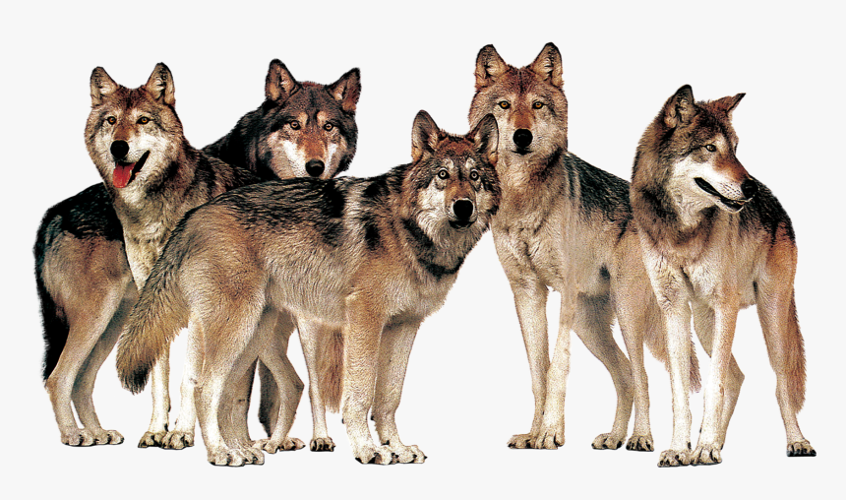
GRUPE
Kreću se kao – roj (pčela), čopor (vuk), jato (ptica )...
Osećaju se sigurno u grupama.
Brže dolaze do plena (hrane).

Slide 4
DIVLJE ŽIVOTINJE
Same brinu o sebi .
Biraju okolinu gde imaju dovoljno hrane.
Traže skloništa i dobre uslove za podizanje mladih.
Okoline divljih životinja su – šume, livade,
oko vode i u vodi.

Slide 5
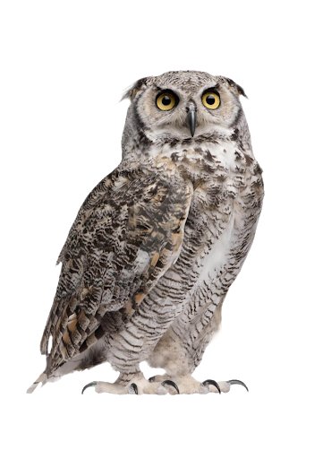
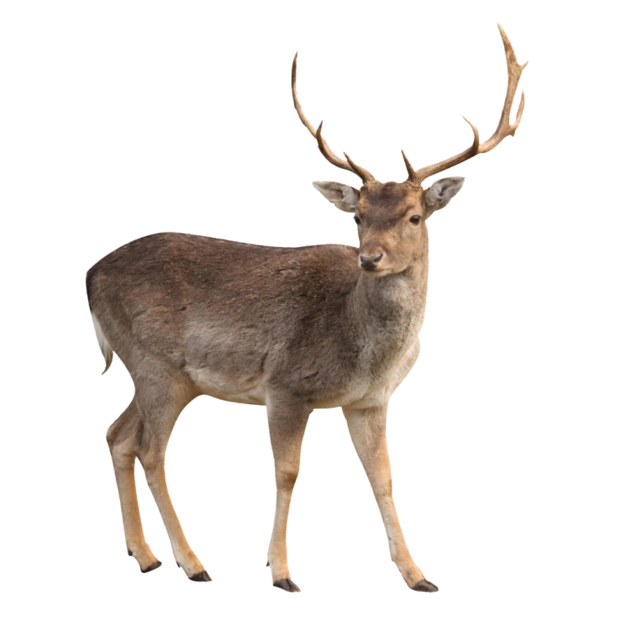
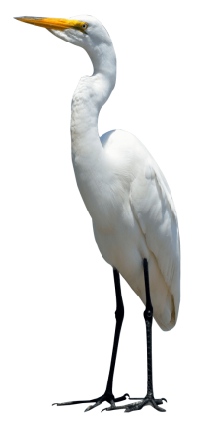
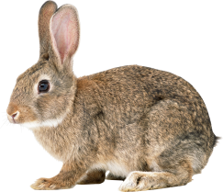
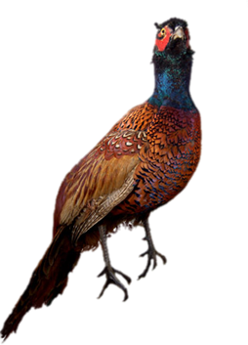
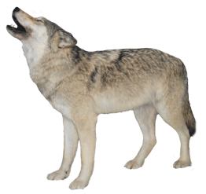
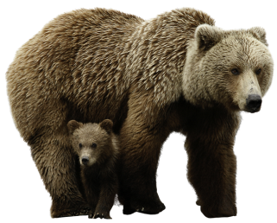
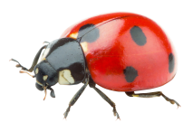
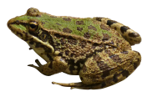
ŠUMA
LIVADA
OKO I U VODI

Slide 6
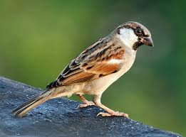
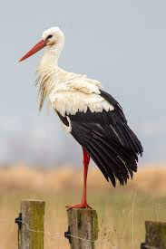
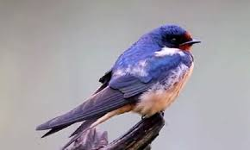
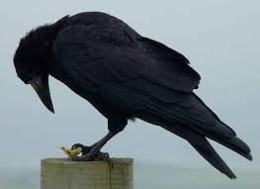
PTICE
SELICE
STANARICE

Slide 7
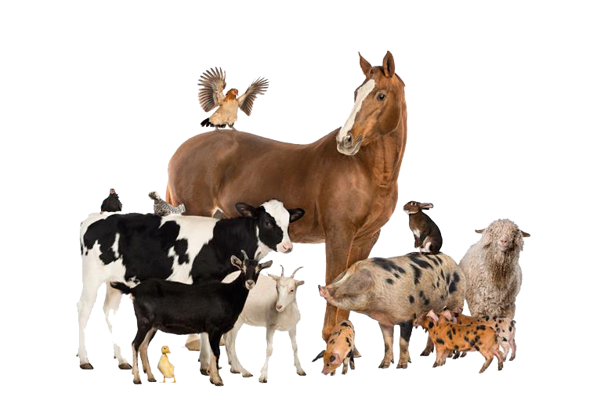
DOMAĆE ŽIVOTINJE
Domaće životinje su one o kojima brine čovek.
Ljudi im prave skloništa, hrane ih, brinu o njima, kao i njihovim mladuncima.
Dele se na :
- stoku
- živinu
- kućne ljubimce.

Slide 8
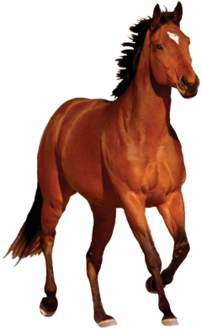
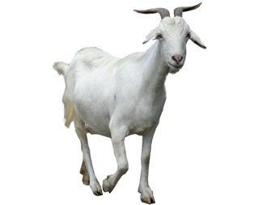
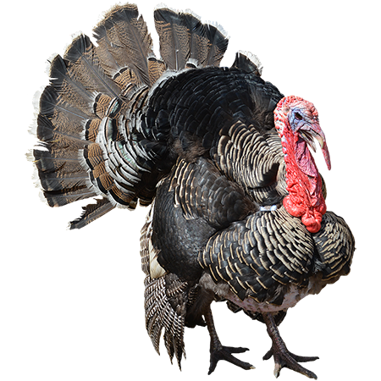
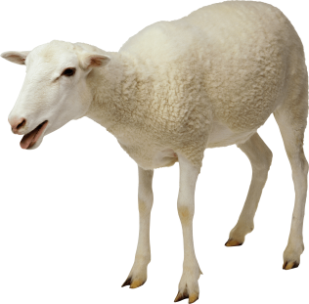
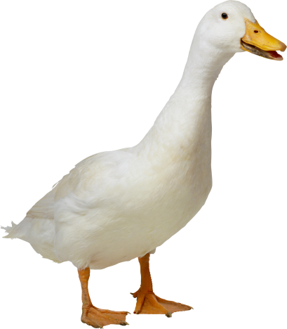
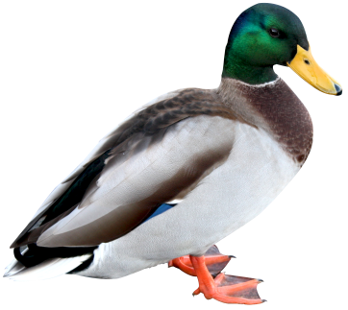
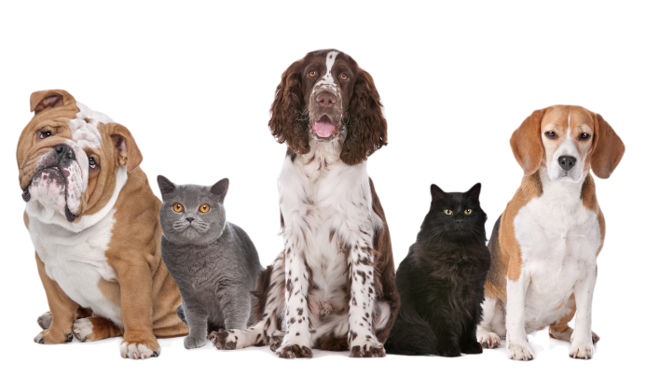
STOKA
ŽIVINA
KRUPNA
SITNA
KUĆNI LJUBIMCI

Slide 9
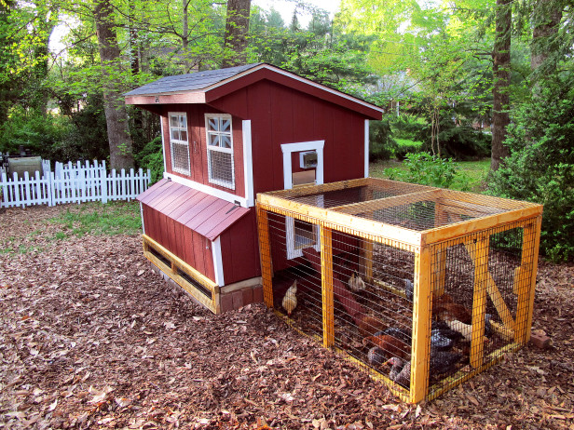
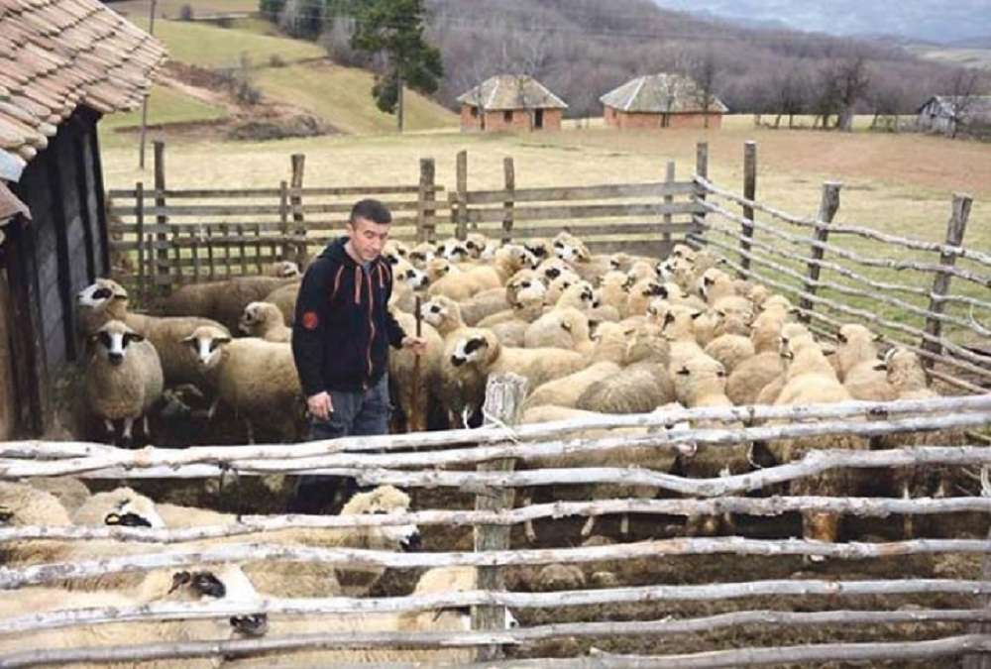
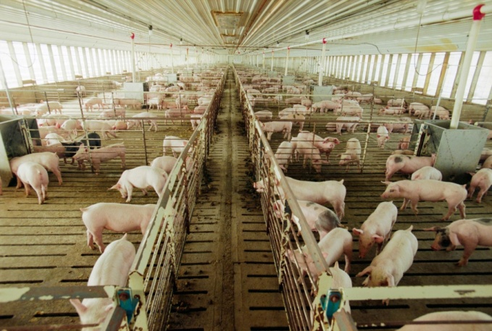
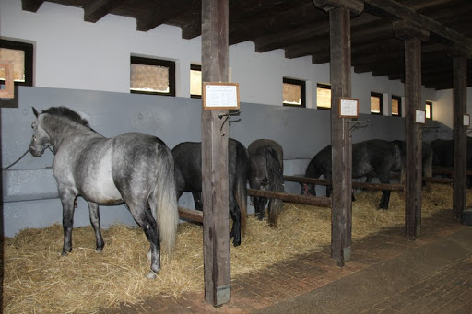
U seoskom domaćinstvu postoje objekti za svaku vrstu životinje (kokoške se neguju u kokošinjcu, svinje u svinjcu, krave u štali a ovce u ograđenom prostoru koji se zove tor.) Krave, ovce, koze i konji su biljojedi i od proleća do jeseni pasu travu na pašnjacima, u toku zime čovek ih hrani senom, kokoške hrani kukuruzom i pšenicom, a svinje su svaštojedi pa za njih sprema pomije.

Slide 10
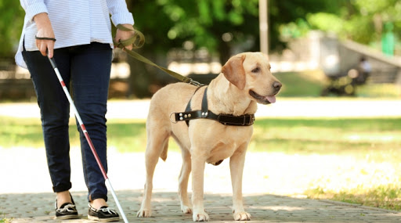
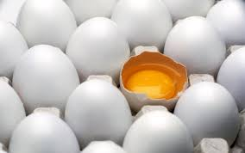
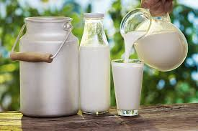
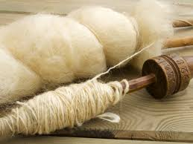
KORISTI ZA ČOVEKA
Od životinja dobijamo : meso, mleko, jaja, kožu, vunu, perje...
Pomoć u radu
Pomoć ljudima sa invaliditetom

